Slide 1
Іменник як частина мови: загальне значення, морфологічні ознаки, синтаксична роль

Slide 2
Епіграф:
Виписати з епіграфу слова, які вказують на предмети, відповідають на питання хто? що?. Як ми називаємо таку частину мови?
Перемагай лютість любов’ю, відповідай добром на зло, скупість перемагай щедрістю.
Будда, засновник буддизму

Slide 3
Сховане слово – іменник
1.Воно належить мені, але інші вживають його частіше за мене. 2. Холод з температурою нижче нуля. 3. Слово, яке іноді вживаємо замість «так». 4. Чорне сукно лізе у вікно. 5. Голубий шатер увесь світ накрив. 6. Буква, на яку не починаються, як правило, слова. 7. Воїн і мешканець Запорізької Січі.

Slide 4
Вірш «Іменник» Л. Шведа.
Ми вчимо частини мови.
Всі їх треба добре знати,
Щоб здобути знань основи,
І щоб грамотно писати.
Перша з них – іменник, друже,
Всі його в нас люблять дуже,
Бо все – все він називає –
Від землі до коровая.
Мама, мир і Україна,
Сонце, небо, світ, людина.
Звуки, букви, слово, мова –
Все – частина ця чудова!
Хто? Сестричка, ненька, батько,
Пташка, білочка, зайчатко.
Що? Земля, ріка, діброва,
Книжка, зошит, ручка, школа.
Вивчи цю частину мови.

Slide 5

Морфологія — розділ науки про мову, що вивчає слова як частини мови. Тому поняття «морфологічні ознаки іменника» розуміємо як такі, що характеризують конкретне слово як частину мови. Для іменника такими є рід, число, відмінок і відміна.
Іменник реалізує номінативну (називальну) функцію мови, завдяки чому всі предмети, явища, істоти, дії, вчинки тощо мають свої назви.

Slide 6
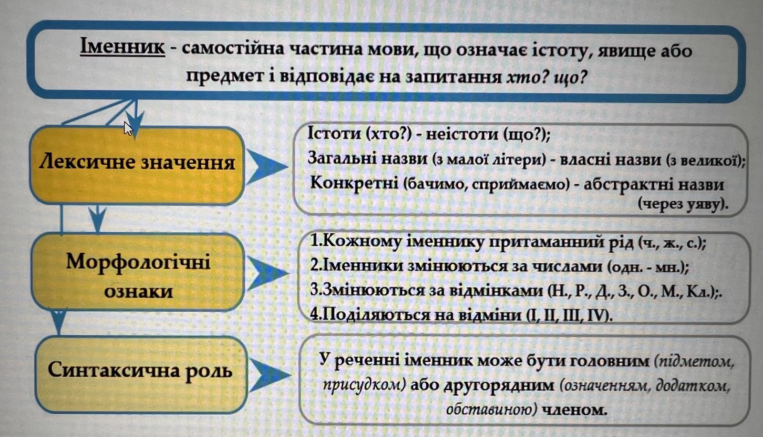

Slide 7
Вибірковий диктант (виписати іменники, усно вказати їх морфологічні ознаки).
Це був чистий розбишака – халамидник. Не було того дня, щоб хто – небудь не жалівся на Федька: там шибку з рогатки вибив; там синяка підбив своєму «закадишному» другові; там перекинув діжку з дощовою водою, яку збирали з таким клопотом. Спокій був його ворогом, з яким він боровся на кожному місці.

Slide 8
Знайти у кожному рядку зайве слово, обґрунтувати вибір
1. Щастя, щасливчик, пощастило.
2.Добро, добродійник, добрий.
3. Крига, крижаний, крижина.

Slide 9
Вказати іменники, визначити яку синтаксичну роль вони виконують. Усно назвати іменники власні та загальні назви, істоти та неістоти, конкретні та абстрактні
А найбільше Федькові доставалося за Толю. Толя був син хазяїна того будинку, де вони жили. Це була дитина ніжна, делікатна , смирна.

Slide 10
Вставити пропущені іменники, яких не вистачає у реченні, пояснити, яку роль вони відіграють у реченні.
Хлопчаки починають од …... пищати, боротись, кидати …… у кригу. Дорослі легше зітхають і, хитаючи ……, лають …… -халамидника. Але в лайках нема ні ……, ні досади. Ловкий ……, що й говорити.
Довідка: Камінням, головами, щастя, Федька, хлопчак, злості.

Slide 11
Тест - контроль
1. Виділіть іменник:
А) хмариться; б)хмарно; в) хмари; г)хмарний.
2. Який відмінок називається прямим?
А) Кличний; б) знахідний; в) називний; г)місцевий.
3. Що означає іменник як частина мови?
А) ознаку предмета; б)ознаку ознаки; в) дію предмета; г) предмет.
4. Якщо іменник у реченні вживається у формі називного відмінка, то він виконує функцію: а)додатка; б)обставини; в)означення; г)підмета.
5. У якому рядку всі спільнокореневі слова є іменниками?
А) береза, березень, берізка, березняк;
Б) янтар, янтаревий, янтарний, янтарка;
В)музикознавець, музикантський, музика, музикант;
Г) мороз, приморозити, морозець, морозяний.
6. Вчення про частини мови – це…
А) орфографія; б)словотвір; в)морфологія; г)морфеміка.

Slide 12
Домашнє завдання
1. Вивчити правило с. 71-72.
2. Виконати вправу 173 (І) с. 73.

